Slide 1
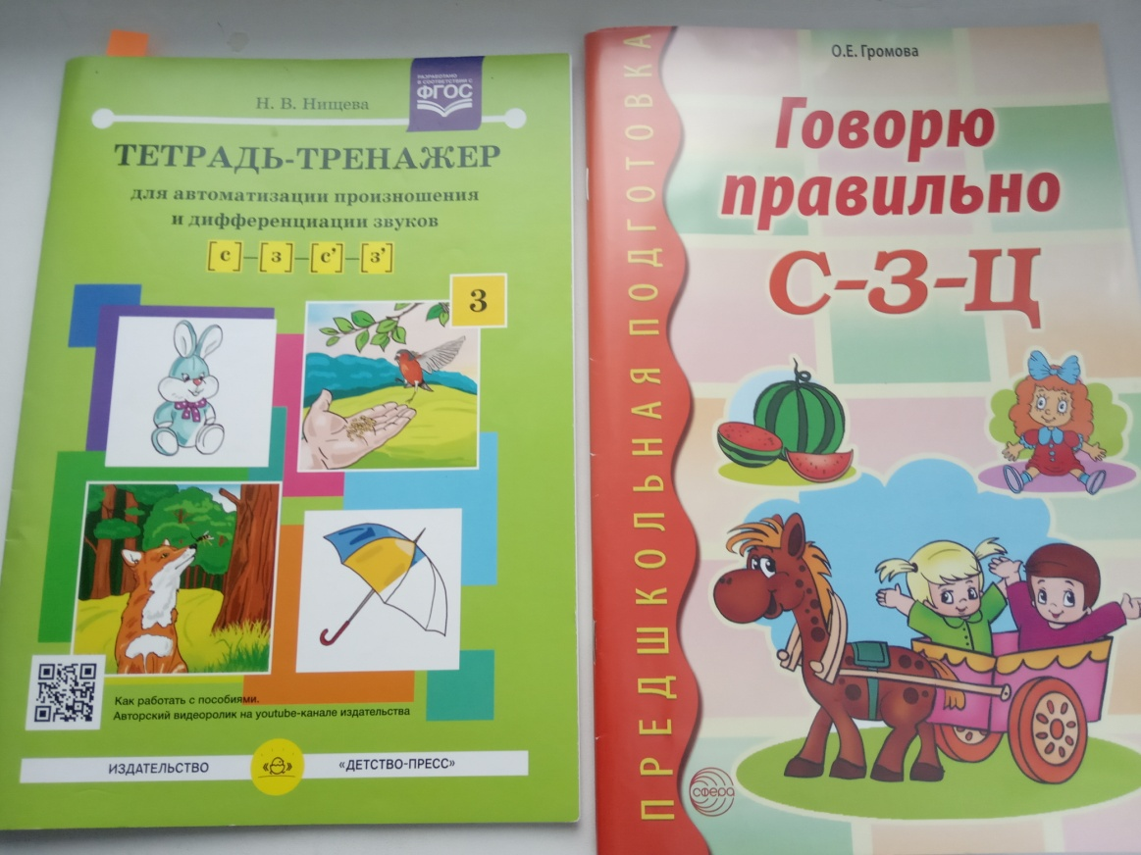
Игры для автоматизации свистящих звуков и развития речевых навыков у детей дошкольного возраста подготовила : учитель-логопед Губарева Е.А
СП «Детский сад комбинированного вида «Звездочка» МБДОУ «Детский сад»Планета детства» комбинированного вида
Чамзинского района, Республики Мордовия
Игры. вызывают наибольший интерес у детей и позволяют сделать нелегкий процесс коррекции звукопроизношения более эффективным. Разнообразным и занимательным. Преимущественно это подвижные , сюжетно-ролевые игры, игры-драматизации, игровые ситуации. Помимо основной задачи –автоматизации поставленных звуков, эти игры служат для развития всех сторон речи: фонетики, лексики, грамматики, способствуют формированию эмоционально-волевой сферы, коммуникативных навыков.

Slide 2
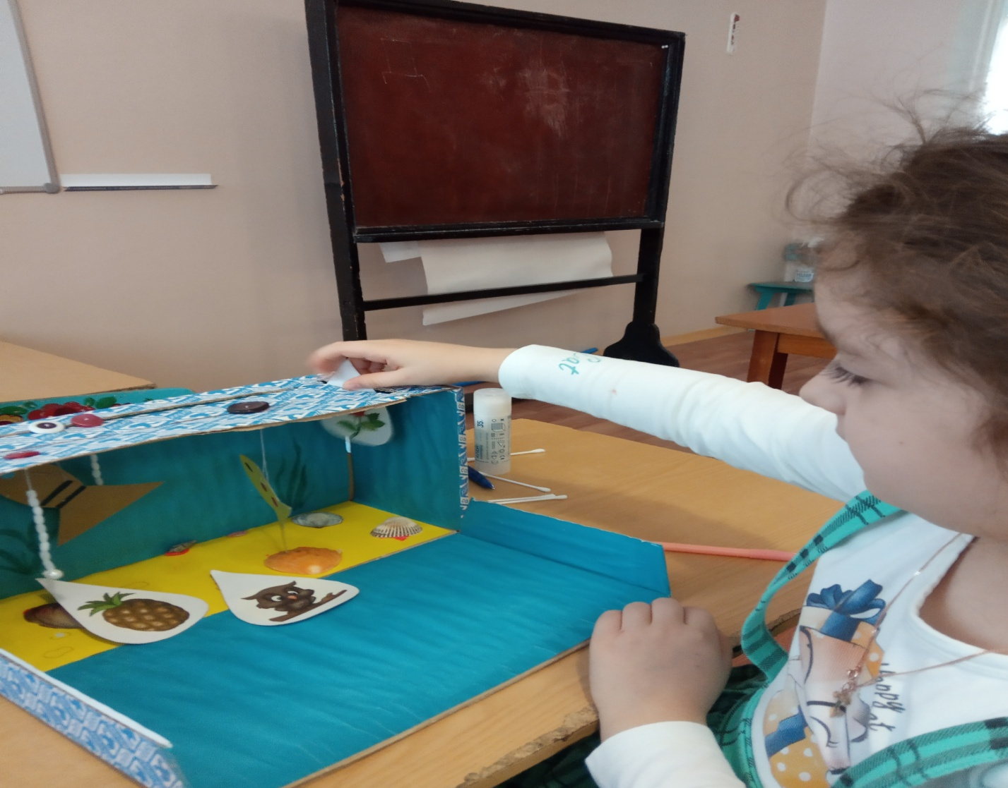
Пособие «Звуковой аквариум»
Цель игры- автоматизация звука [с] в словах
Задачи – обогащать словарный запас детей, развивать слуховое внимание, добиваться правильного звукопроизношения
Ход игры. Ребенок берет « капельку воды» с картинкой, где есть звук [ с] и кормит рыбок.

Slide 3
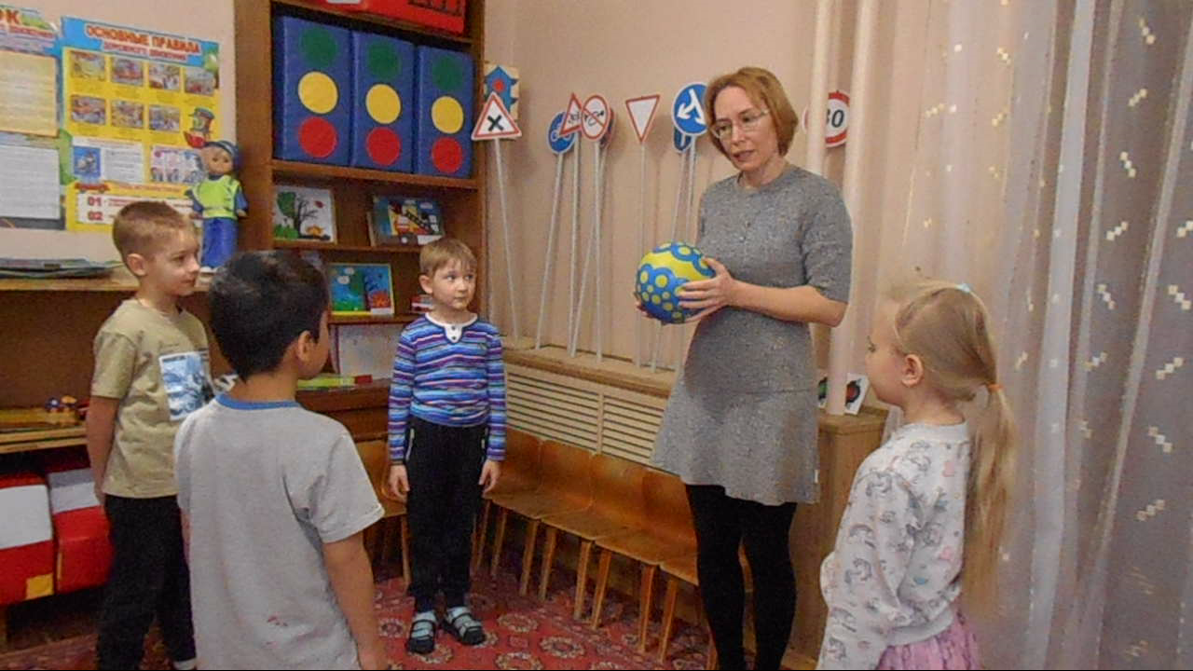
«Съедобное-несъедобное»
Цель игры- автоматизация звуков С.С’ в словах, словосочетаниях.
Задачи- добиваться правильного произношения звуков в словах, обогащать словарный запас, развивать навыки фонематического анализа, развивать слуховое внимание.
Оборудование -мяч

Slide 4
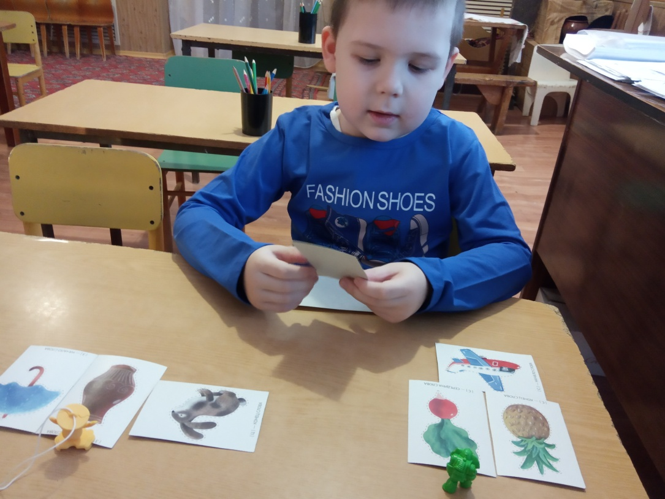
«Подарки слонику и зомбику»
Цель игры- дифференциация звуков [ с-з] в предложениях.
Задачи- добиваться правильного произношения звуков [с,з], в словах и предложениях, развивать зрительное внимание,память. Формировать фонематические представления.
Ход игры. Ребенку предлагается подарить подарки, в зависимости какой звук он услышит в слове. Если звук [с], то подарок картинку получает слоник, а если звук [з], то подарок получает зомбик.

Slide 5
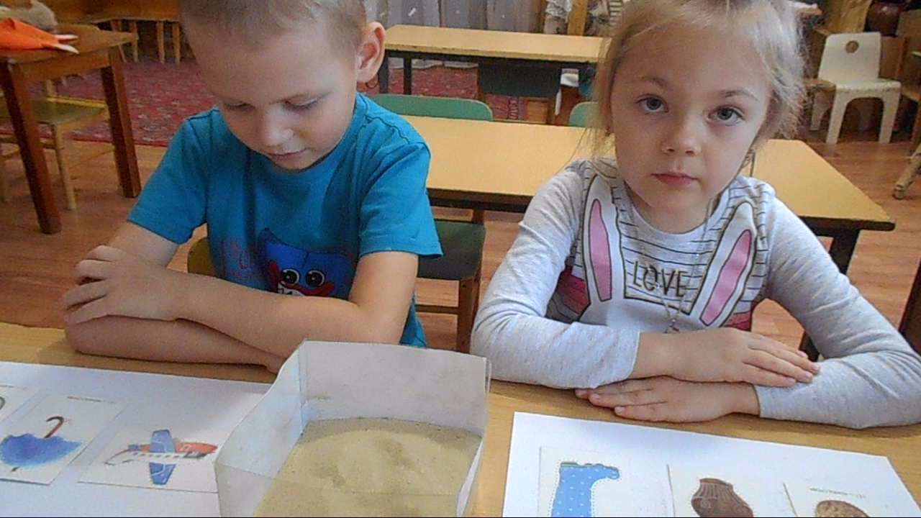
«Я засыпал золотым песком …»
Цель игры- дифференциация свистящих звуков в предложениях.
Задачи- добиваться правильного звукопроизношения свистящих звуков, развивать навыки фонематического анализа, развивать мелкую моторику.
Оборудование.: Емкость с песком, картинки или игрушки со свистящими звуками.

Slide 6
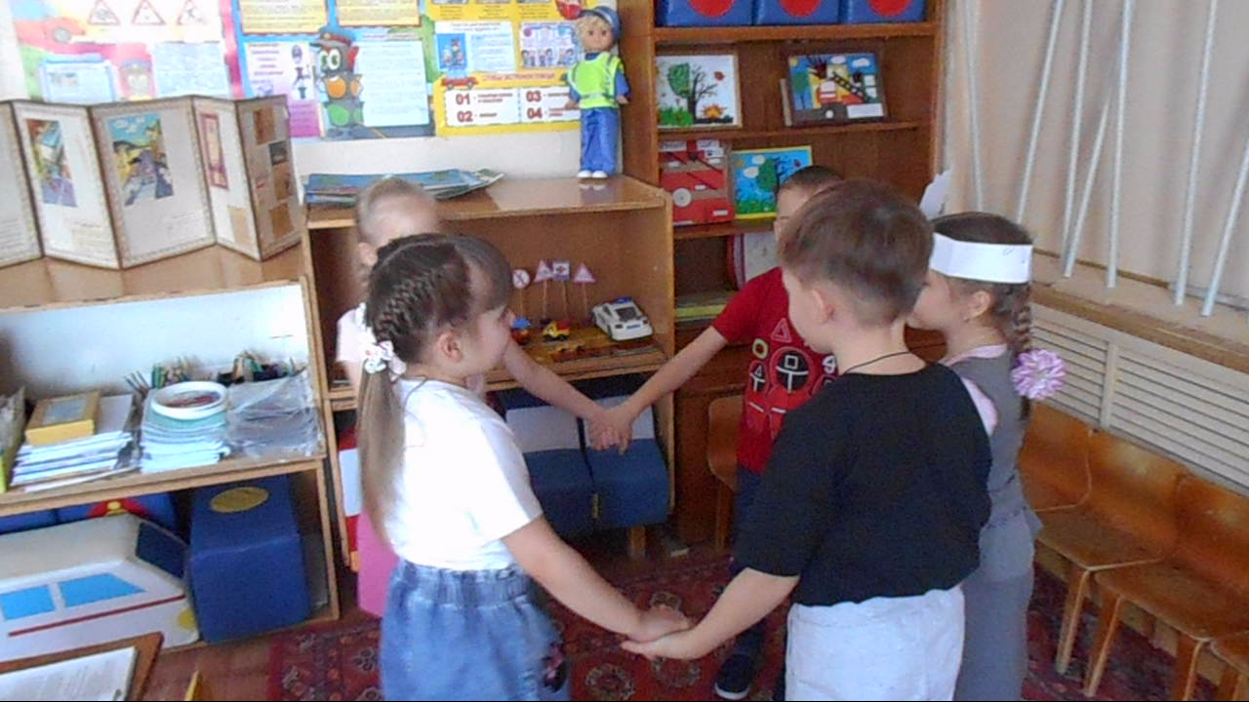
« У лисы в лесу нет….»
Цель игры- автоматизация звука [с] в стечении согласных в предложениях
Задачи- упражнять детей в правильном употреблении окончаний родительного и винительного падежей существительных, развивать фонематические представления, обогащать словарь.

